Slide 1

সবাইকে মাল্টিমিডিয়া ক্লাসে স্বাগতম

Slide 2


শুভেচ্ছা
মোহাম্মদ জালাল উদ্দিন
সিনিয়র শিক্ষক
রাংগামাটি সরকারি বালিকা উচ্চ বিদ্যালয়
রাংগামাটি পার্বত্য জেলা
মোবাইল নং -০১৫৫৬৫২৯৩৬৩।

Slide 3
পাঠ পরিচিতি
৮ম শ্রেণি
বাংলাদেশ ও বিশ্বপরিচয়
9ম অধ্যায়
বাংলাদেশের সামাজিক সমস্যা
সময় – ৫০ মিনিট

Slide 4
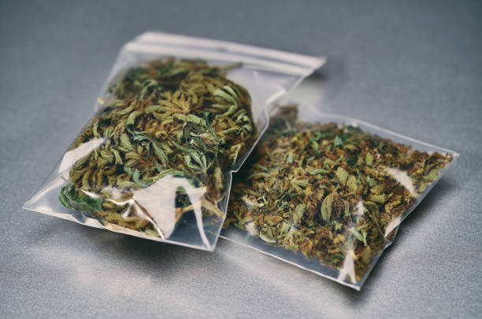
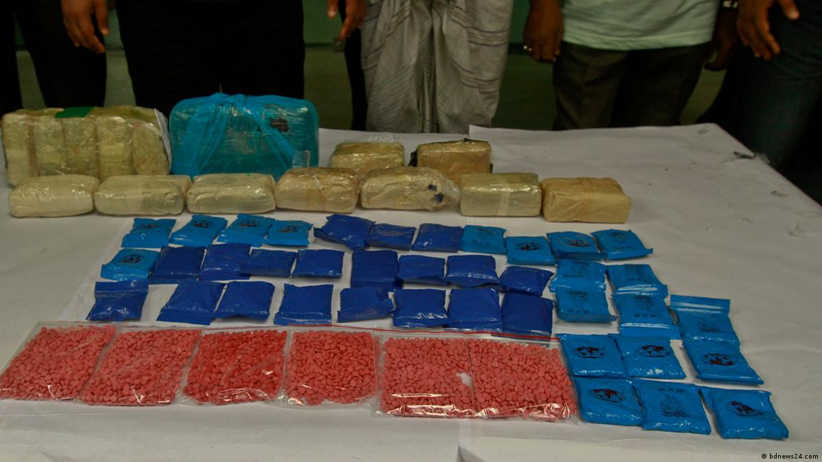

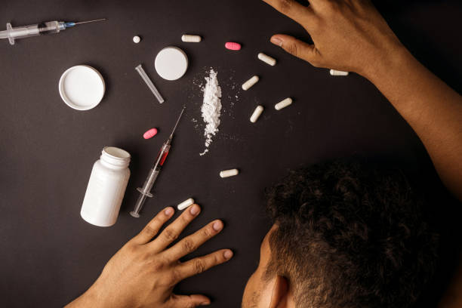
নিচের ছবিগুলো লক্ষ্য করঃ

Slide 5
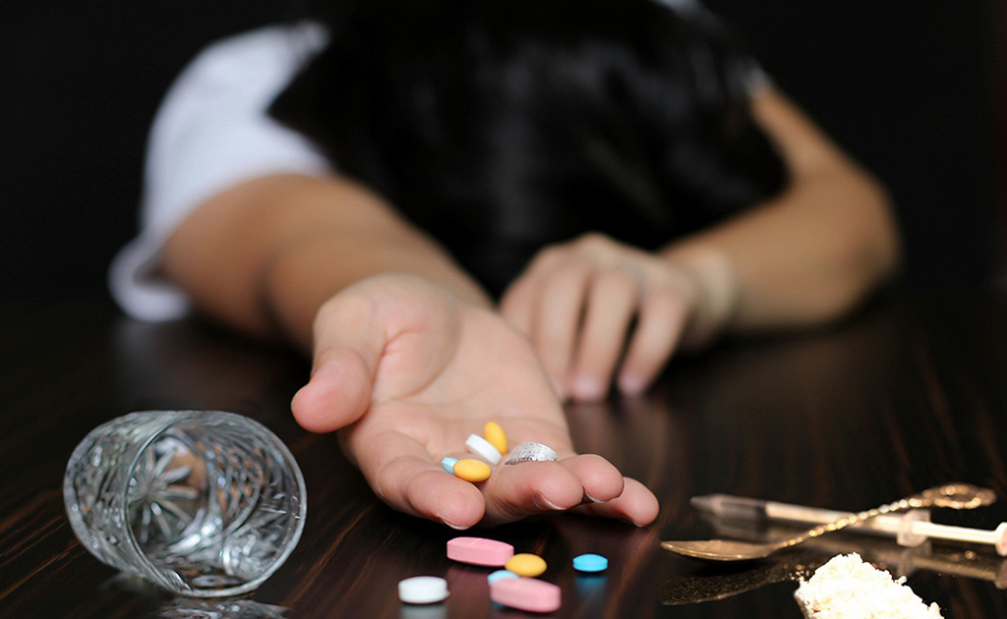
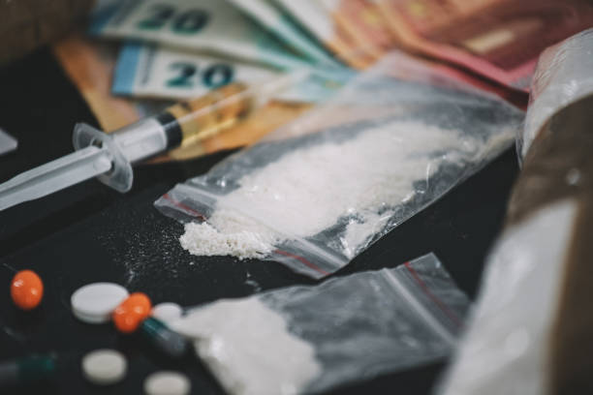
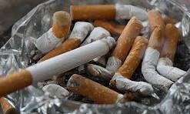

নিচের ছবিগুলো লক্ষ্য করঃ

Slide 6
আজকের পাঠ
মাদকাসক্তির কারণ ও প্রভাব ।

Slide 7
শিখনফল
মাদকাসক্তি সম্পর্কে বলতে পারবে।
মাদকাসক্তির কারণ ব্যাখ্যা করতে পারবে।
মাদকাসক্তির প্রভাব বর্ণনা করতে পারবে।
মাদকাসক্তির প্রতিরোধমূলক ব্যবস্থা বিশ্লেষণ করতে পারবে।

Slide 8


কৌতুহল বশত অনেকে মাদক গ্রহণ করে।
মাদকাসক্তের কারণ

Slide 9
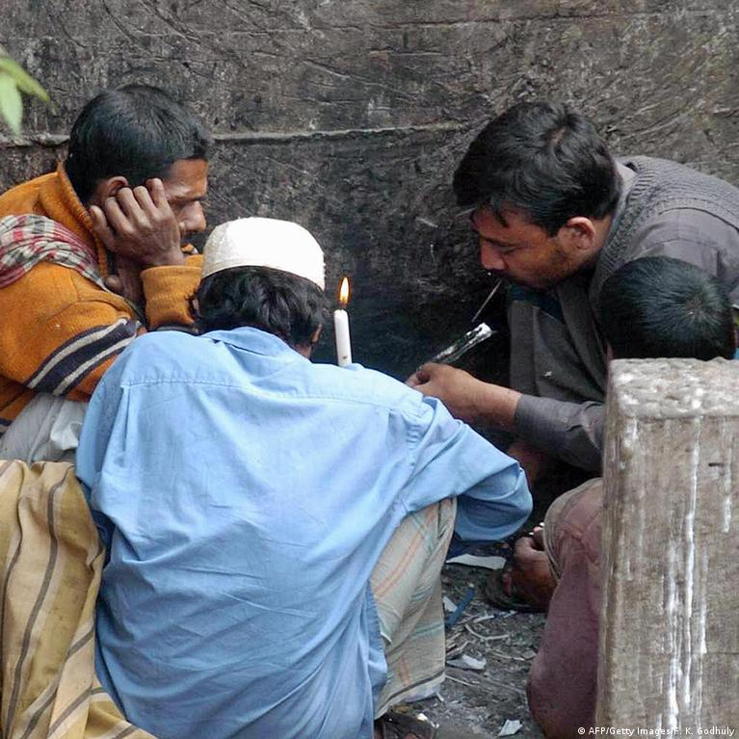
মাদকাসক্তের কারণ
বন্ধুদের আড্ডায় কিংবা সহকর্মীদের প্ররোচণায় অনেকে মাদকে আসক্ত হয়।

Slide 10
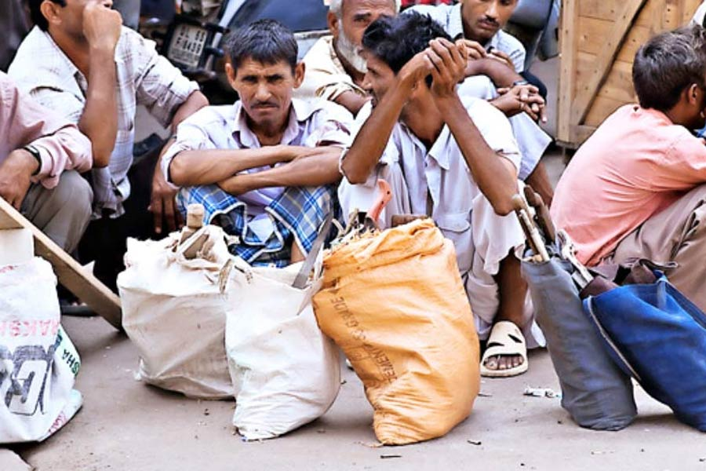

মাদকাসক্তের কারণ

Slide 11
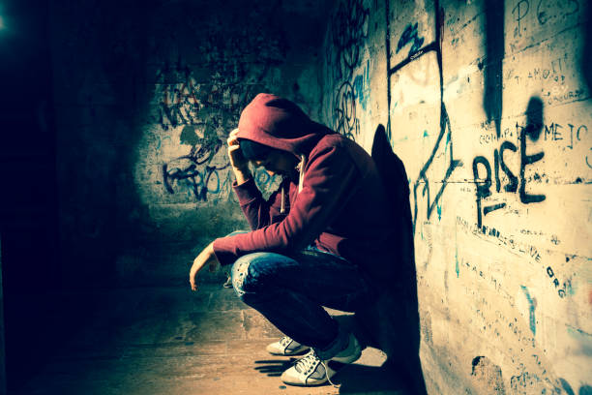
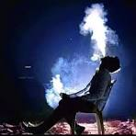
মাদকাসক্তের কারণ
নিঃসংগতায় অনেকে মাদকাসক্ত হয়।

Slide 12
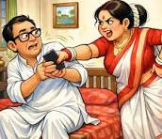

মাদকাসক্তের কারণ
পারিবারিক অশান্তিতে অনেকে মাদক গ্রহণ করে।

Slide 13



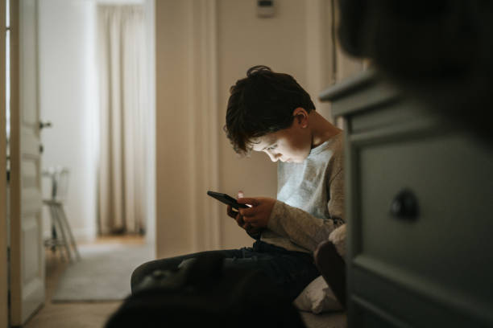
মাদকাসক্তের কারণ
অপসংস্কৃতির প্রভাবে অনেকে মাদক গ্রহণ করে।

Slide 14
একক কাজ
উল্লেখিত কারণ গুলো সহ মাদকাসক্তের কারণগুলো উল্লেখ কর।
সময়ঃ০২ মিনিট

Slide 15
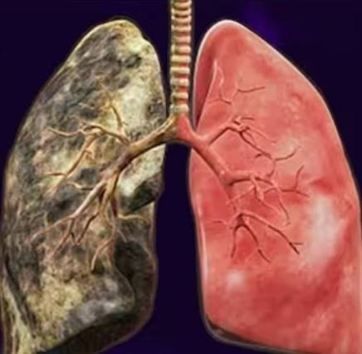
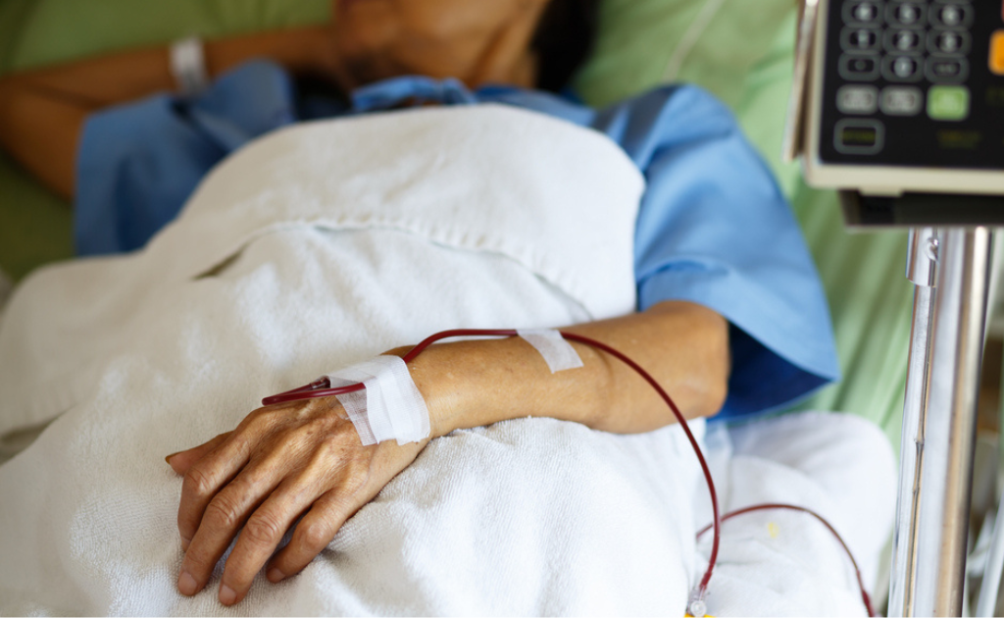
মাদকাসক্তের প্রভাব
ফুসফুসে ক্যান্সার হয়।

Slide 16
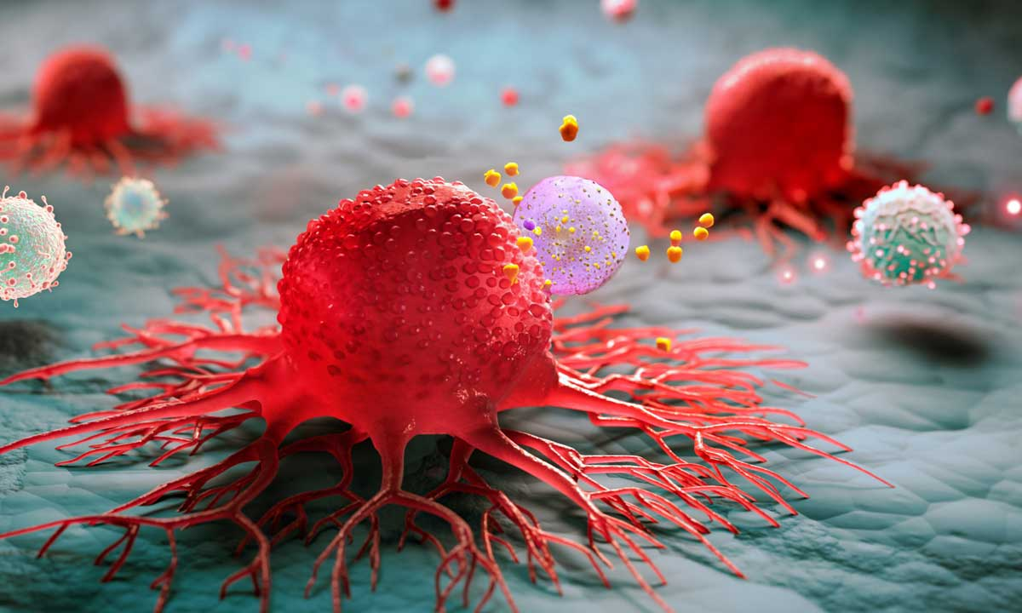
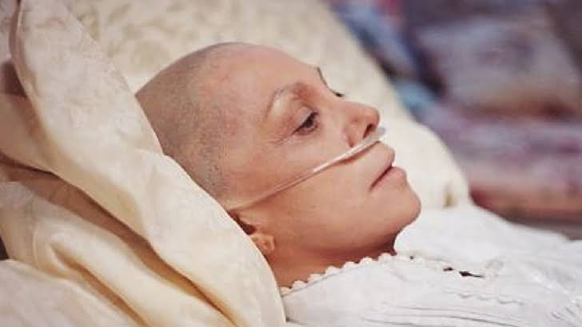
মাদকাসক্তের প্রভাব
অনেকে ক্যান্সারে আক্রান্ত হয়।

Slide 17
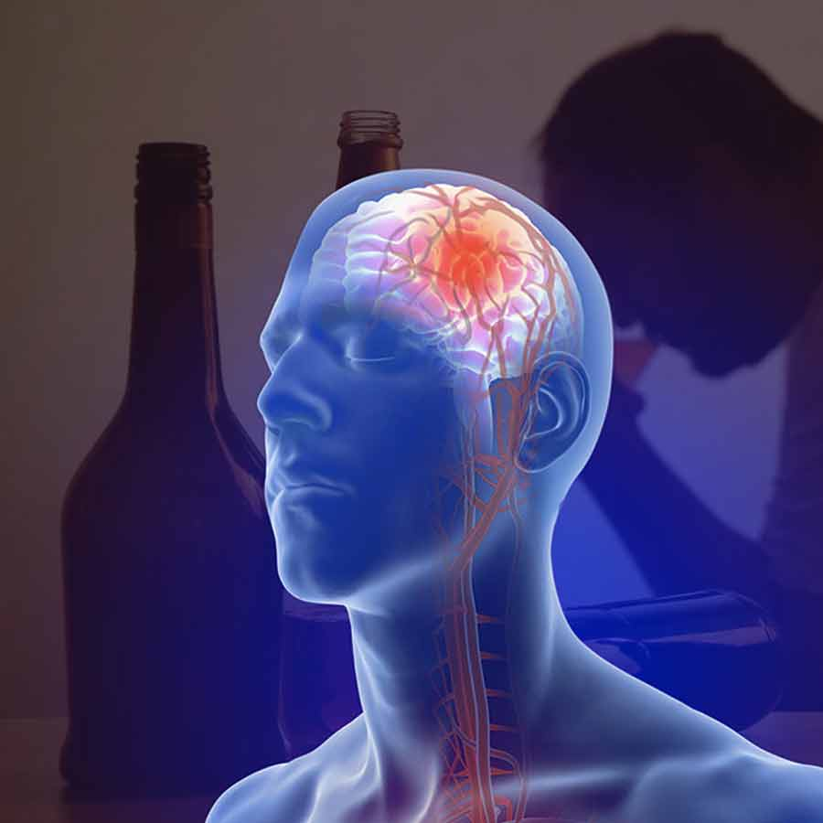
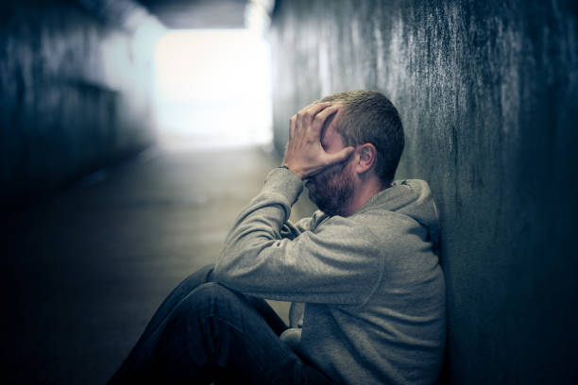
মাদকাসক্তের প্রভাব
অনেকে মানসিক সমস্যায় ভূগে।

Slide 18
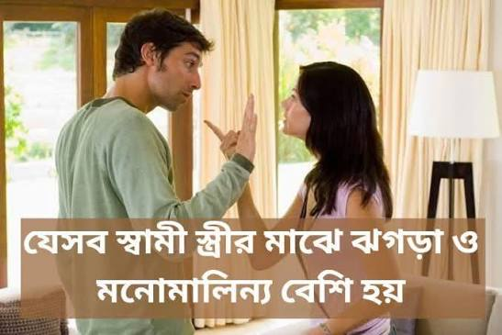

মাদকাসক্তের প্রভাব
পরিবারে অশান্তি সৃষ্টি হয়।

Slide 19
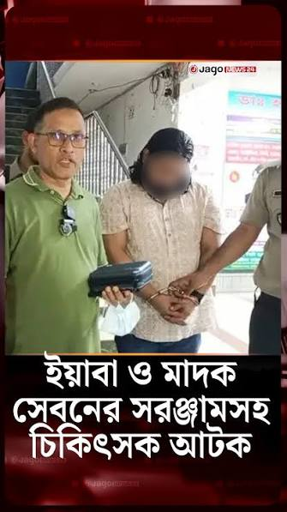
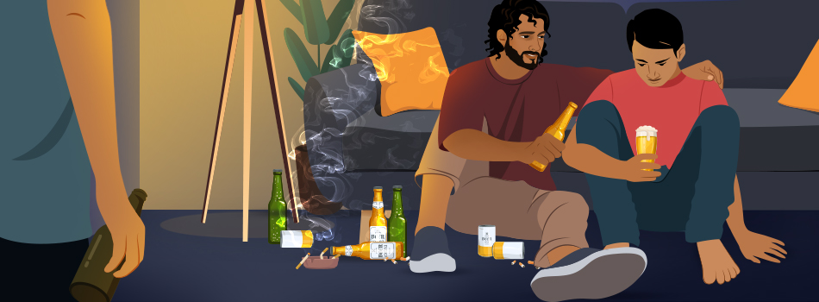
মাদকাসক্তের প্রভাব
মূল্যবোধের অবক্ষয় ঘটে।

Slide 20
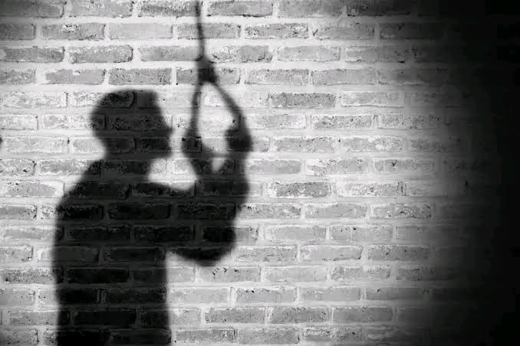
মাদকাসক্তের প্রভাব
অনেকে আত্বহত্যা করে।

Slide 21
জোড়ায় কাজ
মাদকাসক্তির প্রভাবগুলো উল্লেখ কর।
সময়ঃ০৭ মিনিট

Slide 22
মাদকাসক্তির প্রভাবগুলো নিম্নরূপঃ-
০১।ফুসফুসে ক্যান্সার হয়।
০২।হৃদরোগে আক্রান্ত হয়।
০৩।মানসিক দুশ্চিন্তায় ভোগে।
০৪।যক্ষায় আক্রান্ত হয়।
০৫।পরিবারে অশান্তি সৃষ্টি হয়।
০৬।পারিবারিক মর্যাদার হানি ঘটে।
০৭।অনেকে আত্বহত্যা করে।
০৮।মূল্যবোধের অবক্ষয় ঘটে।
০৯।চুরি,ডাকাতি,ছিনতাই বেড়ে যায়।
১০।খুনের ঘটনা ঘটে।

Slide 23
বাড়ির কাজ
তোমার বাড়ির কাছাকাছি কোন মাদকাসক্ত ব্যাক্তির মাদকাসক্ত হওয়ার কারণ অনুসুন্ধান করে মাদকাসক্তের প্রভাব উল্লেখ কর।

Slide 24
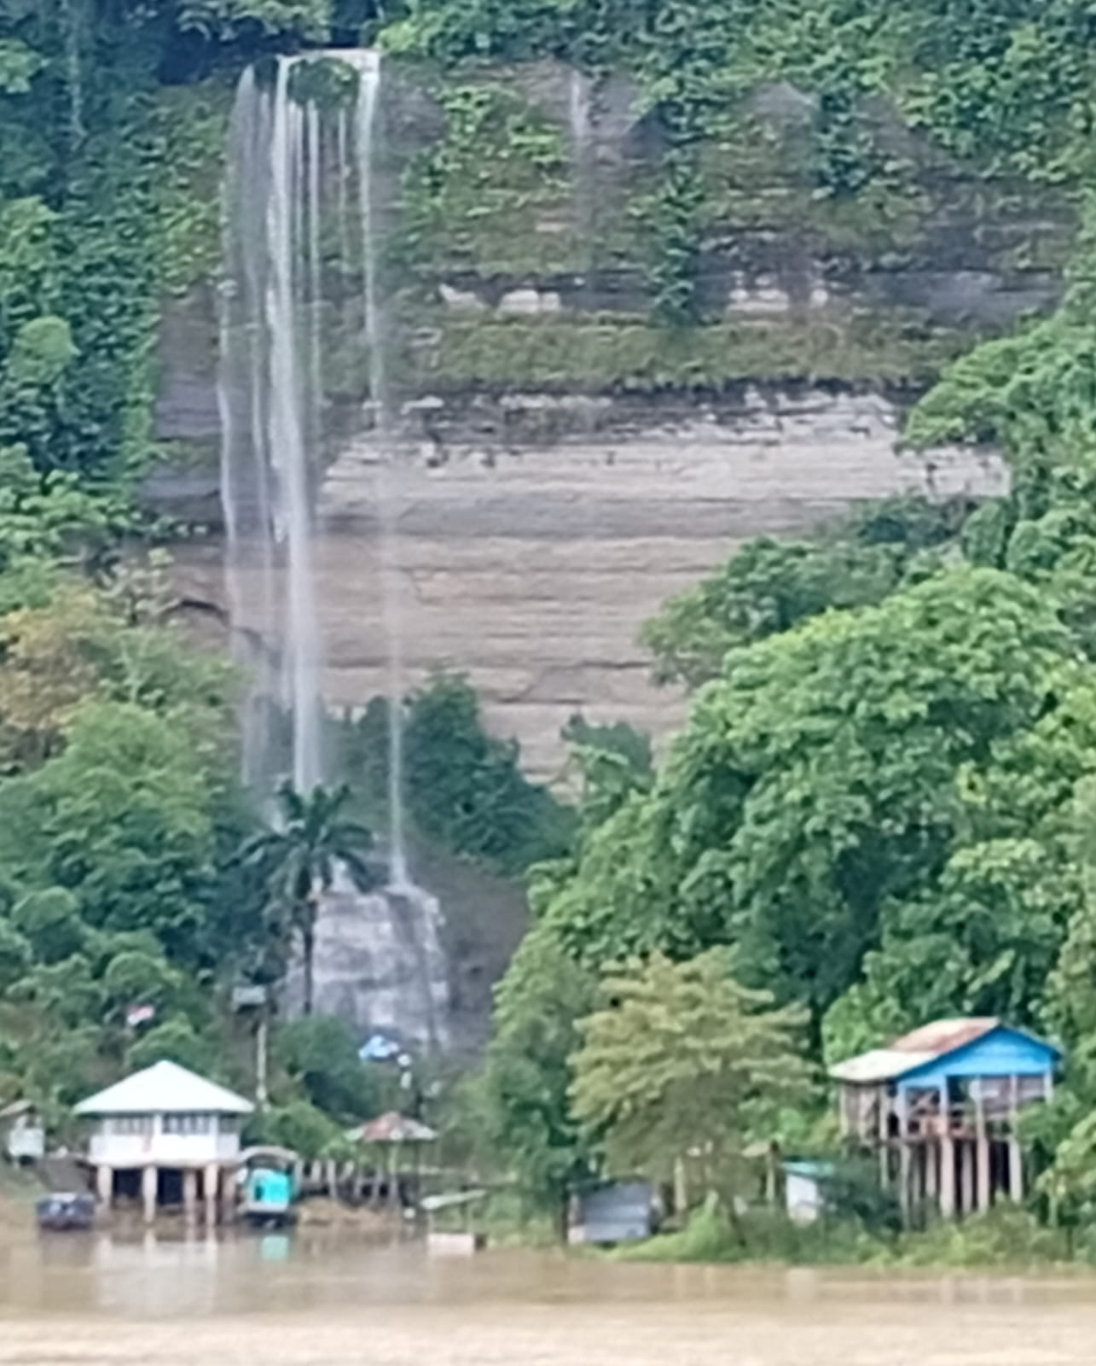
ধন্যবাদ
ধন্যবাদ

